Slide 1


Název školy: | Základní škola, Hradec Králové Milady Horákové 258
Autor: | Mgr. Lukáš Dubrovský
Název: | VY_32_INOVACE_01_15A_Bakterie
Téma: | Přírodopis pro 6. ročník
Registrační číslo projektu: | CZ.1.07/1.4 .00/21.2575
Název projektu: | EU peníze školám

Slide 2
Anotace
Materiál je určen k seznámení se základní charakteristikou bakterií.
Očekávaný výstup:
Žák dokáže charakterizovat bakterie z hlediska stavby buňky, pohybu, rozmnožování.
Bude umět popsat, jakým způsobem bakterie získávají kyslík a energii.
Datum tvorby: 14. 10. 2012
Ověřeno ve výuce: 16. 10. 2012

Slide 3
Bakterie

Slide 4
Bakterie - charakteristika
primitivní jednobuněčné organismy
prokaryotická buňka
tvar buňky: kulovitý, tyčinkovitý, šroubovitý
žijí jednotlivě nebo v koloniích
pohyb pomocí brv nebo bičíků
rozmnožování: buněčné dělení
nepříznivé podmínky přežívají v podobě spory

Slide 5
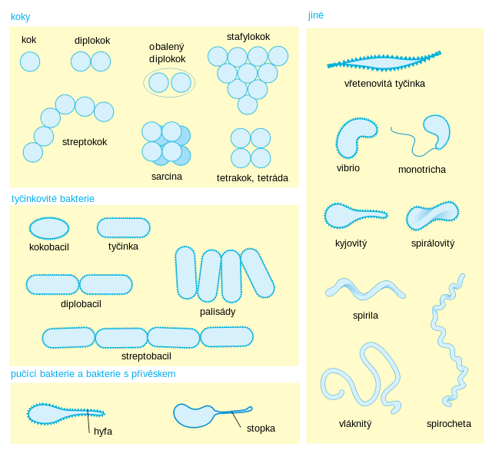
Základní tvary bakterií
Obr. 1

Slide 6
Bakterie získávají kyslík dvěma způsoby:
V prostředí bez kyslíku rozkladem kyslíkatých látek.
Způsobují kvašení (např. kysané zelí)
B) Volný kyslík ze vzduchu
Bakterie obývají nejrůznější prostředí: horké prameny, půda,
voda, těla organismů, vzduch.
Nejrozšířenější skupina organismů na světě.
Některé druhy přežijí i ve vesmíru.

Slide 7
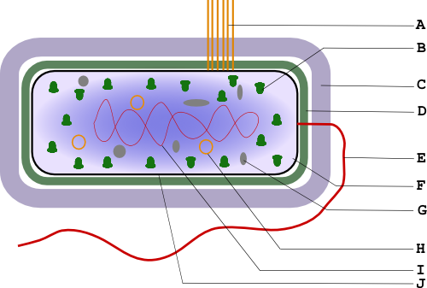
Schéma bakteriální buňky
Obr. 2

Slide 8
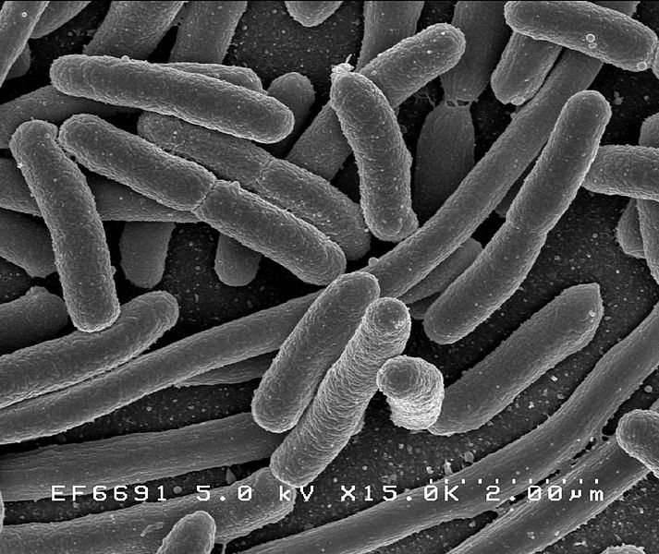
Escherichia coli
Obr. 3

Slide 9
Dělení bakterií podle získávání energie a potravy:
Producenti – přeměňují anorganické látky na organické
- např. sirné bakterie
Reducenti – rozklad odumřelých těl organismů
- tlení a hnití (komposty …)
- zajišťují koloběh látek v přírodě
Konzumenti – parazitický způsob života
  - přijímají hotové organické látky
  - způsobují nemoci

Slide 10
Zdroje obrázků:
Obr. 1: AUTOR NEUVEDEN. Wikipedia.org [online]. [cit. 14.10.2012]. Dostupný na WWW: http://cs.wikipedia.org/wiki/Soubor:Bacterial_morphology_diagram_cs_(2).svg
Obr. 2: AUTOR NEUVEDEN. Wikipedia.org [online]. [cit. 14.10.2012]. Dostupný na WWW: http://cs.wikipedia.org/wiki/Soubor:Structure_bacterienne.png
Obr. 3: AUTOR NEUVEDEN. Wikipedia.org [online]. [cit. 14.10.2012]. Dostupný na WWW: http://cs.wikipedia.org/wiki/Soubor:EscherichiaColi_NIAID.jpg

